Slide 1
De la noticia al dato: la cocaína decomisada y notificada en Europa, entre 2015 a 2024.
Proyecto final, Analista de Datos, IT Academy
Irina Andrade, 2026
Notes:
Buenos días. Soy Irina Andrade y mi proyecto se titula De la noticia al dato: la cocaína decomisada en Europa, de 2015 a 2024.

Slide 2

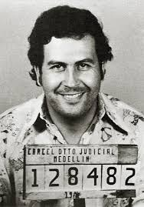
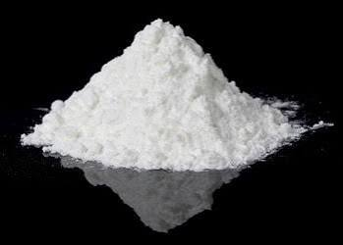
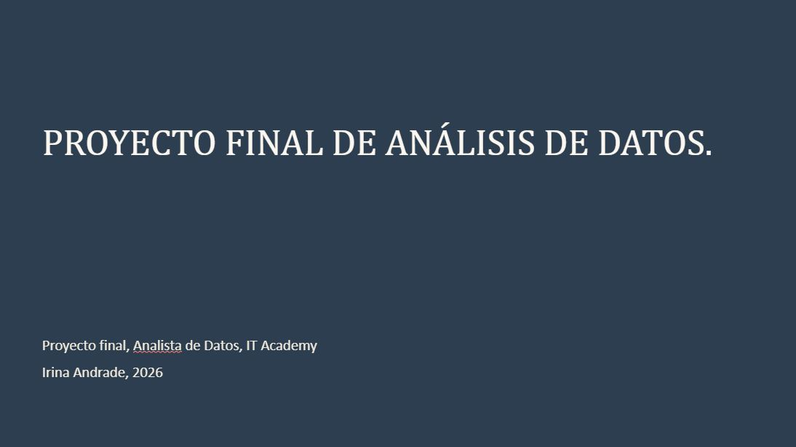
Notes:
¿Qué relación hay entre Pablo Escobar, el incidente de la calle Balmes durante la visita del Papa y mi proyecto? Tened esa pregunta en mente.

Slide 3

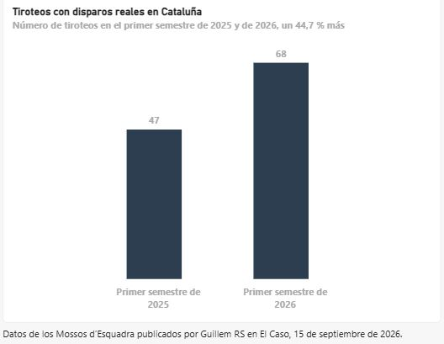
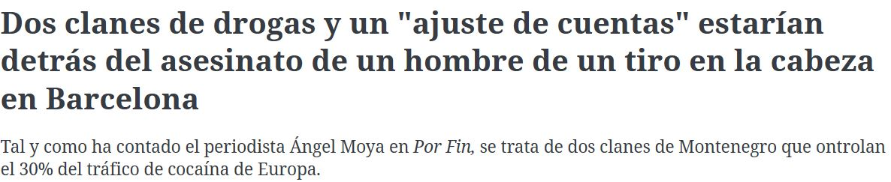
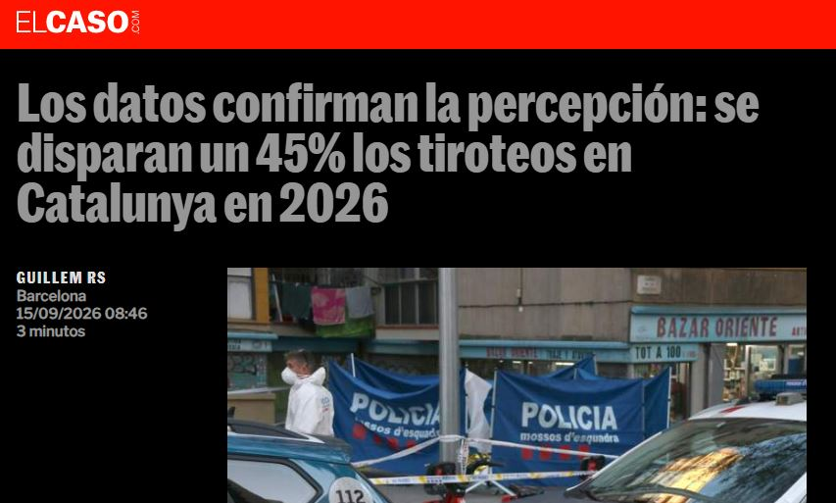

Las noticias muestran el efecto local
Onda cero, 10 de junio de 2026
+ 44,7 %
El Caso, 15 de septiembre de 2026
Datos de los Mossos d'Esquadra publicados por Guillem RS en El Caso, 15 de septiembre de 2026
Notes:
Empiezo por el incidente de este verano. Durante la visita del Papa, en la calle Balmes, un hombre dispara a otro y desaparece.
Esos disparos forman parte de los 68 tiroteos con disparos reales del primer semestre de 2026 en Cataluña, según los Mossos. Un 45 % más que en el mismo periodo del año anterior.
Los Mossos investigan si detrás hay una guerra entre clanes de Montenegro. Estos clanes se dedican al narcotráfico, y aquí está el punto en común: la cocaína. Lo que vemos en Barcelona es el efecto local de un mercado ilegal.
Mis datos llegan hasta 2024 y no explican este incidente. Pero me llevó a la pregunta que voy a responder hoy: ¿qué ha cambiado en la cocaína que se decomisa en Europa?

Slide 4




Índice
Qué ha cambiado en los decomisos de cocaína notificados en Europa entre 2015 y 2024: cuánto ha crecido, dónde se concentra y si en 2024 ha cambiado el peso de los países de los grandes puertos del Mar del Norte.
P1
¿Cuánto ha aumentado la notificación de la cocaína decomisada, y es algo propio de esta droga?
Evolución
P2
Ese total, ¿se reparte entre muchos países o se concentra en unos pocos?
Distribución
P3
Dentro de ese total, ¿cambia en 2024 el peso del Mar del Norte (Bélgica, Países Bajos y Alemania)?
Peso del Mar del Norte
P4
Y detrás de estas diferencias entre países, ¿hay un contexto que las acompañe?
Contexto Socioeconomico
Notes:
Mi pregunta de investigación es qué ha cambiado en la cocaína decomisada en Europa entre 2015 y 2024: cuánto ha crecido, dónde se concentra y si en 2024 ha cambiado el peso de los países de los grandes puertos del Mar del Norte.
La desarrollo en cuatro preguntas encadenadas.
Primera: ¿cuánto ha aumentado la cocaína decomisada, y es algo propio de la cocaína?
Segunda: ese total, ¿se reparte entre muchos países o se concentra en unos pocos?
Tercera: dentro de ese total, ¿cambia en 2024 el peso del Mar del Norte, es decir, de Bélgica, Países Bajos y Alemania?
Cuarta: ¿hay un contexto de país que acompañe estas diferencias?
Para cada pregunta planteo una hipótesis, que presento en su diapositiva. Las formulé después de una primera exploración de los datos.

Slide 5



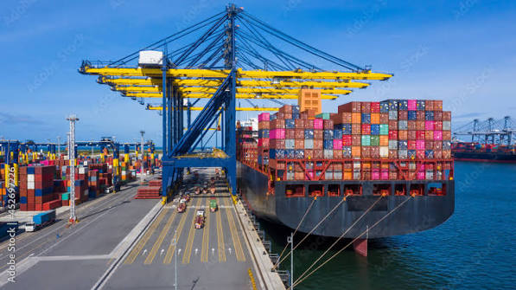




Vocabulario
Contexto
Decomiso notificado (D.N)
Cantidad incautada que un país comunica a UNODC. No mide consumo ni tráfico real
7.1
Tabla Annex 7.1 del World Drug Report 2026, con los kilos decomisados por país y año
IDS
Decomisos individuales con fecha y lugar. La notificación es voluntaria
EUDA y WCO
Agencia de la Unión Europea sobre Drogas y Organización Mundial de Aduanas
Panel de 30 países
Los que notifican cocaína todos los años de 2015 a 2024
Mar del Norte
Bélgica, Países Bajos y Alemania, países de los tres mayores puertos de la UE por mercancías (Róterdam, Amberes-Brujas y Hamburgo, 2024, según Eurostat).
Grupo de control
Cannabis, para ver si la subida es propia de la cocaína
Notes:
Antes de continuar, defino la terminología.
Trabajo con decomisos notificados: las cantidades que cada país comunica a Naciones Unidas. No miden consumo ni tráfico real.
7.1 es el anexo del Informe Mundial sobre las Drogas con los kilos anuales por país. IDS es una base de decomisos individuales, con fecha y lugar, de notificación voluntaria. No los sumo nunca.
EUDA es la Agencia de la Unión Europea sobre Drogas y WCO, la Organización Mundial de Aduanas.
El panel está formado por los 30 países que notifican cocaína todos los años de 2015 a 2024. El cannabis es el grupo de control.
Mar del Norte es una agrupación de Bélgica, Países Bajos y Alemania, los países de los tres mayores puertos de la UE por mercancías según Eurostat: Róterdam, Amberes-Brujas y Hamburgo. No es un puerto.

Slide 6



Origen de los datos
Fuente | Organismo | Qué aporta | Periodo
Annex 7.1, World Drug Report 2026 | UNODC | Kilos decomisados por país, año y droga | 2015 a 2024
Individual Drug Seizures (IDS) | UNODC | Decomisos individuales con fecha y lugar | 2011 a junio de 2026
Seaports | EUDA y WCO | Cocaína decomisada por puerto de la UE | Enero de 2019 a junio de 2024
European Drug Report 2026 | EUDA | Totales de cocaína decomisada en la UE | 2024
Corruption Perceptions Index 2025 | Transparency International | CPI por país | 2012 a 2025
Gasto en protección social (tps00098) | Eurostat | Gasto en porcentaje del PIB | 2013 a 2024
Riesgo de pobreza o exclusión (ilc_peps01n) | Eurostat | AROPE en porcentaje de la población | 2016 a 2025
CPI (Corruption Perceptions Index)
De 0, muy corrupto, a 100, muy limpio
Gasto en protección social
Porcentaje del PIB
AROPE (At Risk Of Poverty or social Exclusion)
Porcentaje de la población en riesgo de pobreza o exclusión
Notes:
Utilizo siete fuentes públicas. Para los decomisos, datos de Naciones Unidas, de la EUDA y de la Organización Mundial de Aduanas.
Para el contexto de cada país, tres indicadores. El Índice de Percepción de la Corrupción, el CPI, de Transparency International, que va de 0, muy corrupto, a 100, muy limpio. Y dos de Eurostat: el gasto en protección social, como porcentaje del PIB, y el riesgo de pobreza o exclusión social, AROPE.

Slide 7



Modelo de datos y decisiones
dim_pais 47 países, una fila por país
Decisiones remarcables:
iso3 PK
pais
pais_unodc
region
subregion
region_cpi
grupo_geografico
en_ids
en_anual
en_cpi
en_panel_cocaina
en_panel_cannabis
ids_meses_con_datos
ids_primer_mes
ids_ultimo_mes
ids_cobertura
ids_frecuencia
ids_frecuencia_orden
7.1 e IDS no se suman: 7.1 da los totales e IDS el detalle
iso3, muchos a uno
Panel fijo de 30 países para comparar años
fact_decomiso_anual
7.1, kg por país y año
fact_decomiso_dia
IDS, kg por día y país
fact_contexto
CPI, gasto social y AROPE
Frecuencia de IDS: meses con decomisos notificados sobre los 186 meses del periodo (2011 a 2026).
fecha PK
iso3 PK
grupo_droga PK
anio
kg
metodo
kg_detalle
kg_total_reportado
n_filas_detalle
fecha PK
iso3 PK
grupo_droga PK
n_decomisos
kg
n_posibles_duplicados
kg_posibles_duplicados
fecha PK
iso3 PK
indicador PK
anio
valor
Frecuencia | Meses con decomisos | Países
Alta | 80 % o más | 13
Media | 50 a 79 % | 13
Baja | 20 a 49 % | 7
Muy baja | Menos de 20 % | 10
Sin datos IDS | Ningún mes | 4
fecha, muchos a uno
dim_fecha días de 2011 a 2026
fecha PK
anio
mes
trimestre
anio_mes
dia_semana
En rojo, la clave primaria (PK) de cada tabla. Las tablas de hechos no se relacionan entre sí.
Los umbrales son una decisión del análisis.
Notes:
El modelo de datos es una estrella: las tablas de hechos guardan las medidas y las dimensiones, país y fecha, las describen.
Cada hecho se identifica con una clave compuesta, fecha, país y droga o indicador, marcada en rojo, y se une a las dimensiones por iso3 y por fecha, de muchos a uno. Las tres tablas de hechos no se relacionan entre sí.
De aquí salen tres decisiones. No sumar 7.1 e IDS, porque 7.1 aporta los totales e IDS el detalle. Trabajar con un panel fijo de 30 países, para que los años sean comparables. Y clasificar los países por su frecuencia en IDS: los meses en que notifican al menos un decomiso, sobre los 186 meses del periodo, de enero de 2011 a junio de 2026.
Para esa clasificación uso cinco clases de frecuencia. Alta, si el país notifica en el 80 % de los meses o más; media, del 50 al 79 %; baja, del 20 al 49 %; muy baja, menos del 20 %; y sin datos, si no notifica ningún mes. Hay 13 países en alta, 13 en media, 7 en baja, 10 en muy baja y 4 sin datos. Los umbrales son una decisión del análisis. Esta frecuencia cuenta meses con notificación, no toneladas.

Slide 8


La fiabilidad de los datos.
IDS recoge solo una parte de 7.1
19 % a 60 %
21 de 47
84 %
IDS recoge entre el 19 y el 60 % de las toneladas de cocaína de 7.1, según el año
países notifican con una frecuencia baja, muy baja y sin datos
En Amberes, IDS recoge el 84 % de lo que da el informe de EUDA. En Róterdam, IDS no tiene decomisos
7.1 se usa para los totales e IDS para el detalle
Fuentes: UNODC, Annex 7.1 e IDS (enero de 2011 a junio de 2026); EUDA y WCO (2025), p. 19
Notes:
Antes de los resultados, valoro la fiabilidad de las fuentes. 7.1 es la cifra oficial anual. IDS es voluntaria y solo recoge entre el 19 % y el 60 % de las toneladas de 7.1, según el año. Además, 21 de los 47 países notifican poco o nada.
El gráfico compara las toneladas de cocaína de 7.1 y de IDS en cada año. IDS queda siempre por debajo, como cabe esperar de una fuente voluntaria y parcial, y la proporción cambia mucho: del 19 % en 2017 al 60 % en 2023. En 2018, por ejemplo, 7.1 sube un 33 % e IDS se multiplica por casi cuatro, de 27 a 102 toneladas. Ese salto apunta a que cambió cuánto se notifica, no cuánta cocaína se decomisa. Por eso no comparo años con IDS.
Lo que sí coincide es la forma: las dos series suben hasta 2023 y bajan en 2024. Eso da confianza en la dirección de los cambios.
En Amberes, IDS recoge el 84 % de lo que publica la EUDA, y en Róterdam no registra decomisos. Por eso utilizo 7.1 para los totales e IDS solo para el detalle.

Slide 9
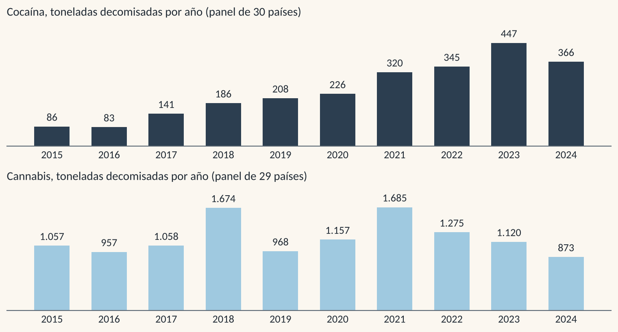
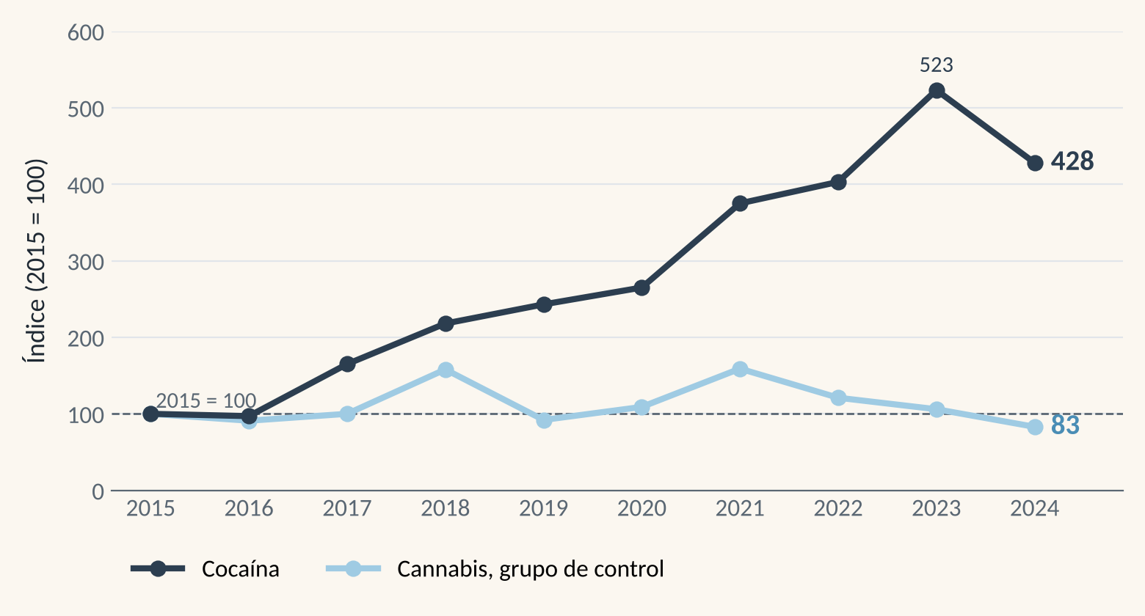

¿Cuánto ha aumentado la notificación de la cocaína decomisada, y es algo propio de esta droga?
H1: Los D.N de la cocaína aumentan frente al cannabis
Crecimiento: se multiplica por 4,28
Tomando 2015 como año base (Índice = 100), la evolución muestra que para 2024 las incautaciones de cocaína alcanzan un índice de 428, mientras que el cannabis desciende a 83.
x 4,28
Cocaína decomisada: de 85,5 t en 2015 a 365,8 t en 2024 (+328 %)
x 0,83
Cannabis de control: un 17 % menos que en 2015
x 5,23
El pico máximo registrado, en 2023: 447,3 t. En 2024 baja
H1 se confirma. El decomiso notificado de la cocaína crece y el cannabis no.
Fuente: UNODC, World Drug Report 2026, Annex 7.1. Panel fijo de 30 países de cocaína y 29 de cannabis. Elaboración propia
Notes:
Para comparar el ritmo de cambio expreso cada serie como un índice, con 2015 igual a 100.
Así, un índice de 428 en 2024 significa que la cocaína decomisada es 4,28 veces la de 2015: de 85,5 a 365,8 toneladas, un aumento del 328 %.
Esta subida podría deberse a que cada vez se controla o se notifica más. Si fuera así, el cannabis también subiría. El cannabis de control termina en 83, un 17 % por debajo de 2015. La hipótesis 1 se confirma.
El máximo se alcanza en 2023, con 5,23 veces el valor de 2015, y en 2024 desciende. Esa caída es la que analizo a continuación.

Slide 10
Esos 365,8 t de decomisos de cocaína notificados en 2024, ¿se reparten en varios países o se concentran en unos pocos?
H2: Los D.N de se concentra en pocos países.
Concentración: tres países reúnen el 61,1 %
Cuota de cada país sobre el total de 30 países, 2024 (100 % = 365,8 t).
61,1 %
España, Francia y Bélgica.
96,9 %
Los diez primeros países del panel.
3,1 %
Los otros 20 países del panel.
H2 se confirma: con esta concentración, un cambio en pocos países basta para mover el total europeo.
Fuente: UNODC, World Drug Report 2026, Annex 7.1. Los kilos no se ajustan por población. Elaboración propia
Notes:
Segunda pregunta: esas 365,8 toneladas de cocaína decomisada en 2024, ¿se reparten en varios países o se concentran en unos pocos?
Mi hipótesis: se concentra en pocos países.
El 100 % es el total del panel de 30 países. España, Francia y Bélgica suman el 61,1 %. Los diez primeros países, el 96,9 %. Y los otros 20 países, solo el 3,1 %. España es la primera, con 124,7 toneladas. Son kilos sin ajustar por población.
La hipótesis 2 se confirma. Con esta concentración, un cambio en pocos países basta para mover el total europeo.

Slide 11
Si pocos países pesan tanto, ¿qué ocurrió en 2024 con Bélgica, Países Bajos y Alemania, el grupo del Mar del Norte?
H3: Pierde peso el Mar del Norte; ganan el resto del panel
Mar del Norte: la caída de 2024
Cocaína decomisada por año, en toneladas, 2015 a 2024
225 a 107 t
Mar del Norte, de 2023 a 2024: 118 t menos (-53 %).
222 a 259 t
Resto del panel (27 países), de 2023 a 2024: 37 t más (+17 %).
50,35 % a 29,22 %
Peso del Mar del Norte en el total del panel.
Otra fuente (EUDA y WCO) confirma la caída en los puertos, de 2023 a 2024: Amberes, de 121 a 44 t, y Róterdam, de 45 a 26 t.
H3 se confirma: en 2024 baja el peso del Mar del Norte y sube el resto del panel; los datos no explican por qué.
Fuentes: UNODC, Annex 7.1; EUDA y WCO, Seaports (2025), p. 11. Mar del Norte: agrupación de Bélgica, Países Bajos y Alemania. Elaboración propia
Notes:
Tercera pregunta: si pocos países pesan tanto, ¿qué ocurre en 2024 con Bélgica, Países Bajos y Alemania, el grupo del Mar del Norte?
Mi hipótesis: en 2024 el Mar del Norte pierde peso y Francia y España lo ganan.
Los agrupo porque en estos países están los tres mayores puertos de la UE por mercancías, según Eurostat: Róterdam, Amberes-Brujas y Hamburgo, todos en la costa del Mar del Norte. Además, la EUDA y la WCO registran en Amberes y Róterdam la mayor cantidad de cocaína decomisada en puertos entre 2019 y junio de 2024. Es una agrupación elegida por sus puertos y no por su volumen: en 2024 solo Bélgica está entre los tres primeros países, Países Bajos es cuarto y Alemania, sexto. En 2023 el grupo llegó al 50 % del total del panel.
Entre 2023 y 2024 el grupo baja de 225 a 107 toneladas: 118 menos, un 53 %. Su peso en el total del panel pasa del 50,35 % al 29,22 %. Ese porcentaje es una cuota, no las toneladas perdidas.
El resto del panel, 27 países, sube 37 toneladas, un 17 %, sobre todo Francia, con 30. Ese aumento equivale solo al 31 % de lo que pierde el grupo.
La EUDA muestra la misma caída en los puertos: Amberes pasa de 121 a 44 toneladas y Róterdam, de 45 a 26.
La hipótesis 3 se confirma: baja el peso del Mar del Norte y sube el de Francia y España. Pero analizo decomisos notificados, no tráfico, así que estos datos no permiten explicar por qué ni afirmar que haya un desplazamiento.

Slide 12


¿Se puede analizar el detalle en los tres países del Mar del Norte?
H3.1 Solo en Bélgica IDS cubre casi todo lo de 7.1
País | Meses con decomisos notificados en IDS (de 186) | Decomisos notificados de cocaína en IDS, 2023 | Decomisos notificados de cocaína en IDS, 2024
Bélgica | 116 | 136 | 207
Alemania | 99 | 25 | 28
Países Bajos | 22 | 0 | 0
Cobertura: toneladas de cocaína en IDS divididas por las de 7.1 del mismo país y año.
Meses con decomisos: de cualquier droga, sobre los 186 meses de enero de 2011 a junio de 2026.
98 %, 40 % y 0 %
Cobertura de IDS sobre 7.1 en 2024, en Bélgica, Alemania y Países Bajos.
Solo en Belgica el IDS cubre casi todo el 7.1.
Por eso el detalle de IDS se analiza solo en Bélgica
Fuentes: UNODC, Annex 7.1 e IDS (enero de 2011 a junio de 2026). Elaboración propia
Notes:
El Mar del Norte son tres países, pero el detalle de los decomisos solo puedo analizarlo en uno. IDS es voluntaria, y su cobertura, que es el cociente entre las toneladas de IDS y las de 7.1 del mismo país y año, cambia mucho según el país.
En Bélgica es del 87 % en 2023 y del 98 % en 2024. En Alemania, del 13 % y del 40 %. En Países Bajos, IDS no tiene decomisos de cocaína en esos dos años.
La tabla lo confirma. Bélgica tiene 116 meses con decomisos notificados de los 186 del periodo, Alemania 99 y Países Bajos 22. En cocaína, Bélgica notifica 136 decomisos en 2023 y 207 en 2024, Alemania 25 y 28, y Países Bajos ninguno.
Por eso analizo el detalle de IDS solo en Bélgica.

Slide 13
¿Por qué cae el Mar del Norte en 2024?
H3.1 Bélgica explica casi dos tercios de la caída
Posible causa | Qué dicen los datos
Llegó menos cocaína | No se puede comprobar con estos datos; la aduana belga no lo afirma.
Se movió a otros puertos | La ONU habla de un posible efecto “waterbed” (otras rutas, puertos pequeños, aeropuertos).
Cambió el control | La aduana belga escaneó más contenedores y se decomisó más en origen (81 t con destino a Bélgica, frente a 45 en 2023).
27 a 13 días
días con más de 1 t. Explican 59 de las 63 t que baja IDS
La aduana belga lo confirma con otro umbral: más de 2 t, 13 hallazgos en 2023 y 2 en 2024.
Los datos muestran cómo cae y no permiten elegir una causa
Fuentes: UNODC, Annex 7.1 e IDS (solo Bélgica, donde cubre el 87 % de 7.1 en 2023 y el 98 % en 2024); EUDA y WCO (2025); aduana belga (SPF Finanzas) y VRT NWS, 9/1/2025. Elaboración propia
Notes:
Para entender la caída, miro a Bélgica, que explica casi dos tercios de la bajada del grupo: 78 de las 118 toneladas. Es el único país del grupo donde IDS cubre casi todo lo de 7.1, el 87 % en 2023 y el 98 % en 2024. Por eso es el único donde puedo analizar el tamaño de los decomisos.
Separo los días con más de una tonelada de los demás. Los días grandes pasan de 27 a 13 y explican 59 de las 63 toneladas que baja IDS. Los pequeños casi no cambian. Esto describe cómo cae, no por qué.
La aduana belga lo confirma con otro umbral: más de dos toneladas, 13 hallazgos en 2023 y 2 en 2024.
Planteo tres explicaciones posibles. Que llegara menos cocaína: la aduana belga no lo afirma. Que se moviera a otros puertos: Naciones Unidas apunta a un posible efecto waterbed: otras rutas, puertos más pequeños y aeropuertos. O que cambiara el control: la aduana belga escaneó más contenedores y se decomisaron más toneladas en origen, 81 con destino a Bélgica frente a 45 en 2023.
Un cambio solo de notificación es poco probable: la caída aparece en 7.1, en la EUDA, en IDS y en la cifra de la propia aduana. Aun así, estas fuentes pueden compartir estadísticas nacionales.
Con estos datos no puedo elegir entre las tres explicaciones.

Slide 14

Y detrás de estas diferencias entre países, ¿hay un contexto que las acompañe?
H3.2 Contexto: cambios pequeños y sin patrón
País | Cocaína D.N 2015 (t) | Cocaína D.N 2024 (t) | Veces | CPI, 2015 a 2024 | Gasto social, 2015 a 2024 (% PIB) | AROPE, 2016 a 2024 (%)
España | 22,0 | 124,7 | 5,7 | 58 a 56 | 24,5 a 25,6 | 28,8 a 25,8
Francia | 10,9 | 53,5 | 4,9 | 70 a 67 | 34,0 a 34,4 | 18,7 a 20,5
Bélgica | 17,5 | 45,5 | 2,6 | 77 a 69 | 29,9 a 30,2 | 22,2 a 18,3
CPI
Media de 13 fuentes sobre la corrupción percibida en el sector público, reescaladas de 0 a 100. Más alto, menos corrupción percibida.
Gasto social
Gasto total en protección social como porcentaje del PIB. Más alto, mayor peso del gasto social en la economía del país.
Cocaína decomisada por año, en toneladas, 2015 a 2024
AROPE
Porcentaje de población con ingresos bajos, privación material y social severa u hogar con muy poco trabajo. Cada persona cuenta una vez.
H3.2 no se confirma: los indicadores cambian poco y sin patrón común mientras la cocaína se multiplica
Fuentes: UNODC, Annex 7.1; Transparency International, CPI 2025; Eurostat, tps00098 e ilc_peps01n. Son asociaciones, no causalidad. Elaboración propia
Notes:
Dentro de la hipótesis 3 queda una pregunta sobre el contexto: ¿acompañan los indicadores de país a lo que ocurre con la cocaína?
Mi hipótesis: más decomisos con menos CPI, menos gasto social y más riesgo de pobreza.
Comparo cada uno de los tres países con más cocaína en 2024, España, Francia y Bélgica, consigo mismo entre 2015 y 2024. Las toneladas se multiplican por 5,7 en España, 4,9 en Francia y 2,6 en Bélgica.
Los indicadores cambian poco y sin un patrón común. El CPI baja entre 2 y 8 puntos, el gasto social sube entre 0,3 y 1,1 puntos, y el AROPE baja en España y en Bélgica y sube en Francia.
Los recuadros explican cada indicador. El CPI es la media de 13 fuentes sobre la corrupción percibida en el sector público, reescaladas de 0 a 100; más alto significa menos corrupción percibida. El gasto social es el gasto total en protección social como porcentaje del PIB. El AROPE es el porcentaje de población con ingresos bajos, privación material y social severa o en hogares con muy poco trabajo, y cada persona cuenta una vez.
La hipótesis no se confirma. Y en cualquier caso es una asociación, no una causalidad.

Slide 15


Conclusión
Los decomisos notificados se concentran en pocos países
En 2024, España, Francia y Bélgica suman el 61,1 % de las toneladas del panel y los diez primeros países, el 96,9 %.
El aumento es específico de la cocaína decomisada y nootificada
Se multiplica por 4,28 entre 2015 y 2024, mientras el cannabis de control baja un 17 %. No se puede separar más tráfico de más control.
El Mar del Norte pierde peso en 2024
Pasa del 50,35 % al 29,22 % del total, 118 t menos, sobre todo por Bélgica. Sube el peso de Francia y España, y los datos no explican por qué.
El contexto no explica la evolución
En España, Francia y Bélgica los indicadores cambian poco y sin patrón común mientras la cocaína se multiplica. Los países notifican de forma desigual: conviene analizar por país y por puerto.
Notes:
Reviso las hipótesis: se confirman la 1, la 2 y la 3, y no se confirma la del contexto, la 3.2. De ahí se derivan cuatro conclusiones.
Primera: los decomisos notificados se concentran en pocos países. En 2024, España, Francia y Bélgica suman el 61,1 % de las toneladas del panel, y los diez primeros países, el 96,9 %.
Segunda: el aumento es específico de la cocaína. Se multiplica por 4,28 entre 2015 y 2024, mientras el cannabis de control baja un 17 %. Con estos datos no se puede separar más tráfico de más control.
Tercera: el Mar del Norte pierde peso en 2024. Pasa del 50,35 % al 29,22 % del total, 118 toneladas menos, sobre todo por Bélgica. Sube el peso de Francia y España, y los datos no explican por qué.
Cuarta: el contexto no explica la evolución. En España, Francia y Bélgica, los indicadores cambian poco y sin patrón común mientras la cocaína se multiplica. Además, los países notifican de forma desigual, así que conviene analizar por país y por puerto.

Slide 16


Siguientes pasos
Eje 1
Eje 2
Eje 3
Administrativo
Estados e instituciones
Empresarial
Logística
Social y seguridad
Estados
Comparar los organismos que recogen datos sobre drogas
Estudiar un formulario de notificación común
Valorar incentivos para notificar
Obtener datos oficiales y comparables por puerto: decomisos, inspecciones y tráfico
Construir un índice de riesgo de retención de carga
Relacionar los decomisos con la violencia
Estudiar las fases de la cadena (origen, producción y consumo) y el contexto socioeconómico de los países donde ocurren
Notes:
Propongo tres ejes de trabajo.
Primer eje, administrativo, para Estados e instituciones: comparar los organismos que recogen datos sobre drogas, estudiar un formulario de notificación común y valorar incentivos para notificar.
Segundo eje, empresarial, para la logística: obtener datos oficiales y comparables por puerto, de decomisos, inspecciones y tráfico, y construir un índice de riesgo de retención de carga.
Tercer eje, social y de seguridad, también para los Estados: relacionar los decomisos con la violencia y estudiar las fases de la cadena, origen, producción y consumo, y el contexto socioeconómico de los países donde ocurren.
Gracias. Quedo atenta a vuestras preguntas.

Slide 17

Referencias
EUDA. (2026). European Drug Report 2026: Statistics. https://www.euda.europa.eu/data/stats2026_en
EUDA y WCO. (2025). Seaports: monitoring the EU's floodgates for illicit drugs. https://www.euda.europa.eu/system/files/documents/2025-06/seaports-monitoring-the-eus-floodgates-for-illicit-drugs.pdf
Eurostat. (s. f.-a). Government expenditure on social protection (tps00098) [Conjunto de datos]. https://ec.europa.eu/eurostat/databrowser/view/tps00098/default/table
Eurostat. (s. f.-b). People at risk of poverty or social exclusion (ilc_peps01n) [Conjunto de datos]. https://ec.europa.eu/eurostat/databrowser/view/ilc_peps01n/default/table
Eurostat. (s. f.-c). Maritime transport of goods - annual data. Statistics Explained. https://ec.europa.eu/eurostat/statistics-explained/index.php?title=Maritime_transport_of_goods_-_annual_data
Guillem RS. (2026, 15 de septiembre). Los datos confirman la percepción: se disparan un 45 % los tiroteos en Catalunya en 2026. El Caso. https://elcaso.elnacional.cat/es/noticias/datos-confirman-percepcion-se-disparan-45-tiroteos-en-catalunya-en-2026_1695286102.html
Rubio, C. (2026, 11 de junio). Los Mossos ven en la ejecución de Barcelona la mano del crimen organizado e investigan la hipótesis de la guerra entre clanes de Montenegro. El Mundo. https://www.elmundo.es/cataluna/2026/06/11/6a2af1b1fdddff0c748b45a6.html
Transparency International. (2026). Corruption Perceptions Index 2025. https://www.transparency.org/en/cpi/2025
UNODC. (s. f.). Individual Drug Seizures (IDS) [Conjunto de datos]. Drugs Monitoring Platform. https://dmp.unodc.org/downloadIDS
UNODC. (2026). World Drug Report 2026. https://data.unodc.org/wdr2026
Pardillo, N. (2026, 10 de junio). Dos clanes de drogas y un “ajuste de cuentas” estarían detrás del asesinato de un hombre de un tiro en la cabeza en Barcelona. Onda Cero. https://www.ondacero.es/noticias/sociedad/dos-clanes-drogas-ajuste-cuentas-estarian-detras-muerte-hombre-tiro-cabeza-barcelona_202606106a29ade50d35a17610a2dc69.html
Notes:
Referencias en APA.

